Slide 1
Análisis comparativo de los hábitos de compra en dos farmacias de la provincia de Barcelona
Luis Torró

Slide 2
CONTENIDOS
01
02
03
Definición del proyecto e hipótesis iniciales
Desarrollo del proyecto
Conclusiones

Slide 3
01
Definición del proyecto

Slide 4
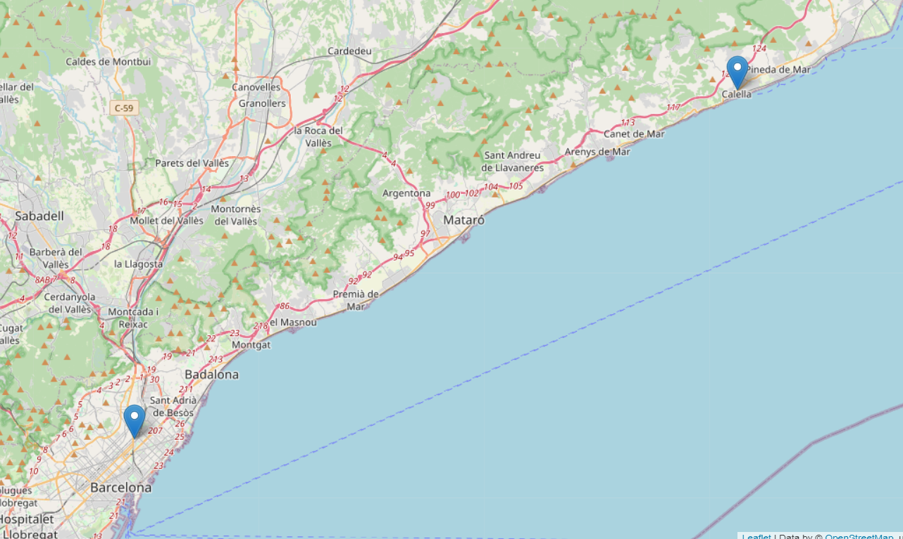
Definición del proyecto e hipótesis iniciales
Objetivo:
El objetivo principal del proyecto es realizar un estudio sobre los hábitos de compra de medicamentos y productos para la salud en dos farmacias de la provincia de Barcelona, una en un barrio de la ciudad de Barcelona y otra en un pueblo costero.

Slide 5
Definición del proyecto e hipótesis iniciales
Hipótesis principales:
La estacionalidad en las ventas será más marcada en la farmacia de la costa por el factor turismo.
El volumen de ventas de parafarmacia y cosméticos será mayor en la farmacia de Calella.
El perfil de los clientes de la farmacia de Calella será más variado por el turismo, la farmacia de Barcelona tendrá más clientes habituales.

Slide 6
Definición del proyecto e hipótesis iniciales
Variables a analizar:
La estacionalidad de las ventas y horarios de mayor carga de trabajo.
El volumen de ventas de medicamentos, parafarmacia y cosméticos en cada farmacia.
Ventas por familias de productos y productos más relevantes.

Slide 7
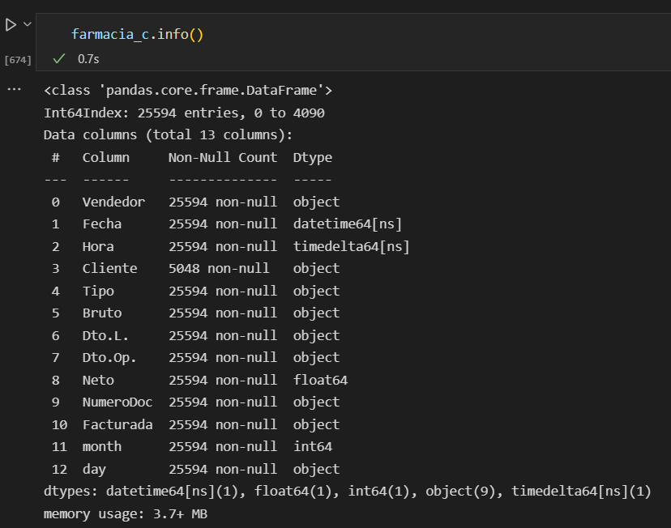
Definición del proyecto e hipótesis iniciales
Obtención de los datos:
Los datos se han obtenido del software de gestión de las propias farmacias (Farmatic).
EXCEL → CSV → DataFrame

Slide 8
02
Desarrollo del proyecto

Slide 9
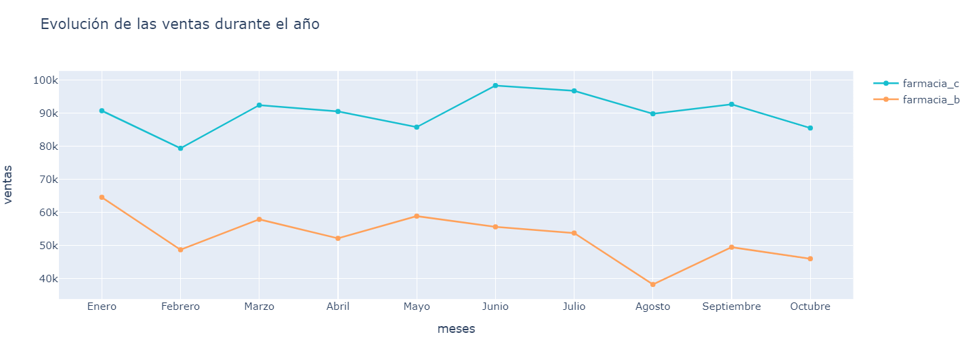
Análisis de los hábitos de compra

Slide 10
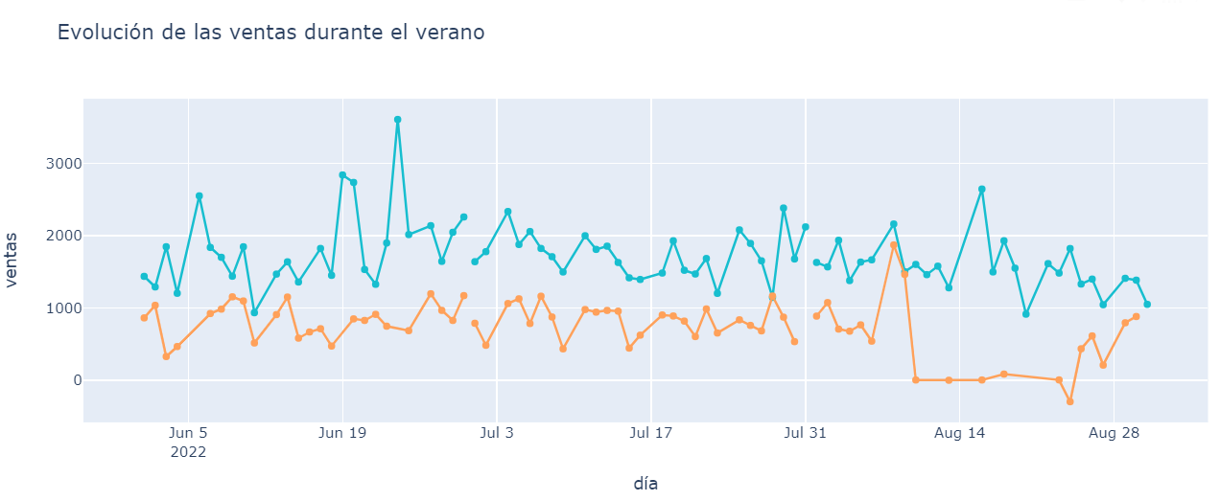
Análisis de los hábitos de compra

Slide 11
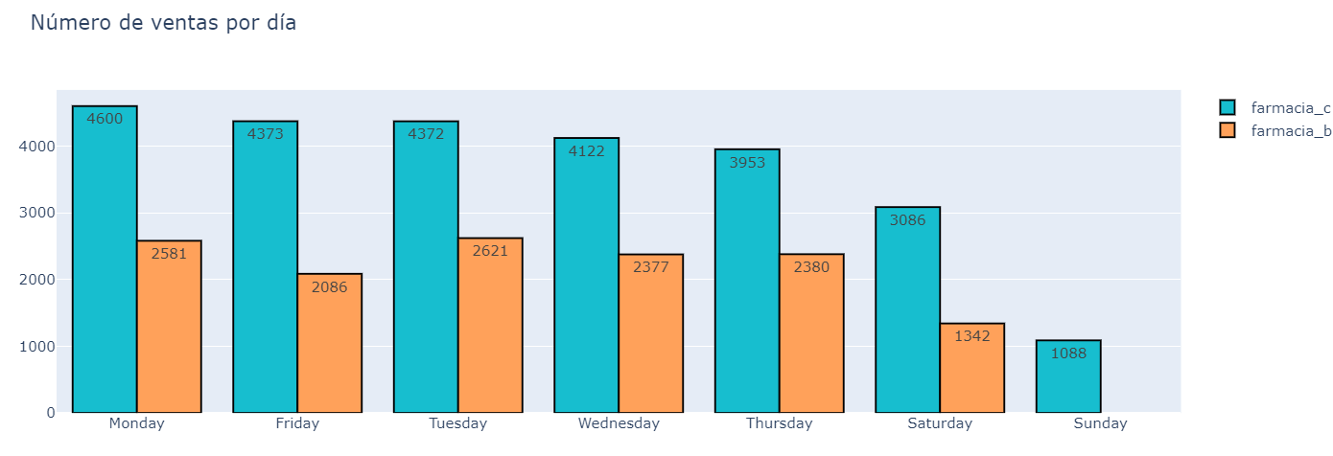
Análisis de los hábitos de compra

Slide 12
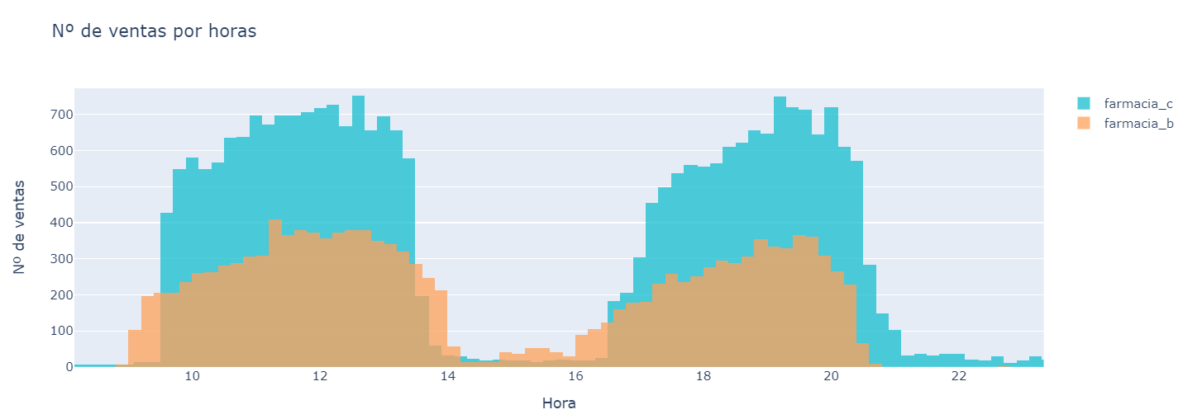
Análisis de los hábitos de compra

Slide 13
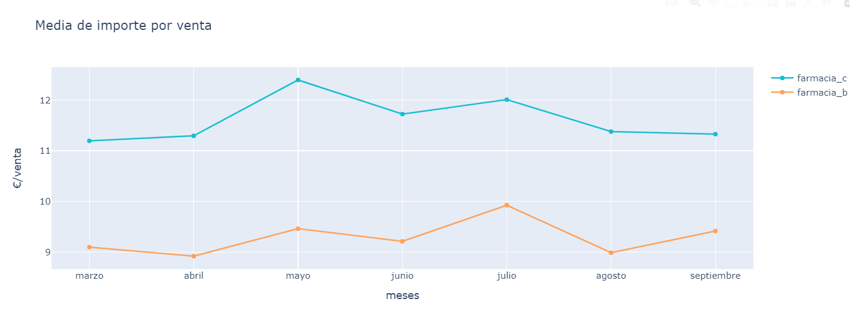
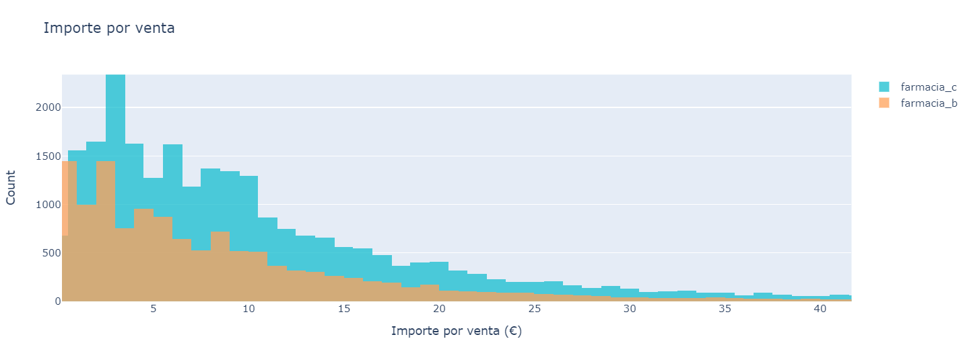
Análisis de los hábitos de compra

Slide 14
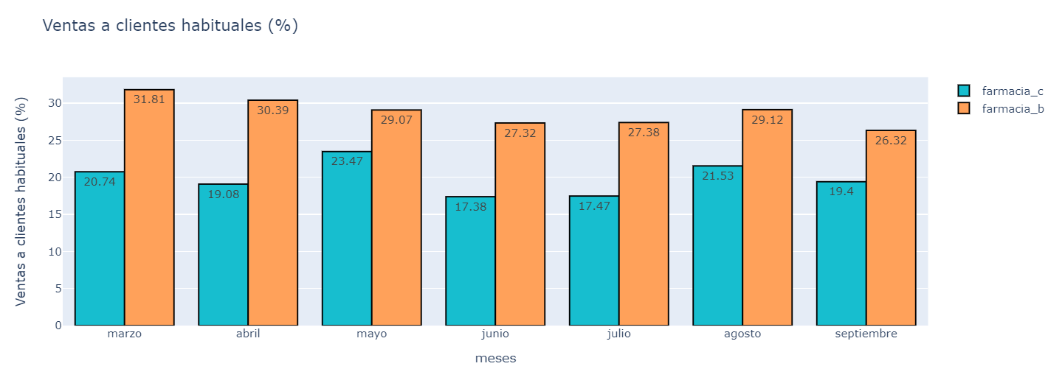
Análisis de los hábitos de compra

Slide 15
Análisis del negocio

Slide 16
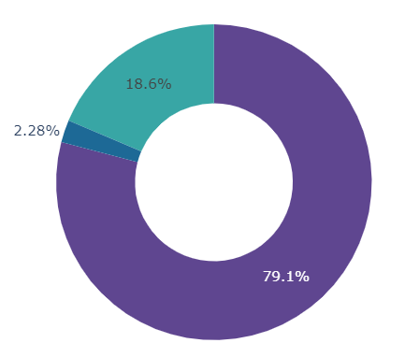
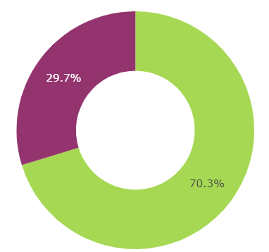


Análisis del negocio
Distribución de las ventas: Farmacia Barcelona

Slide 17
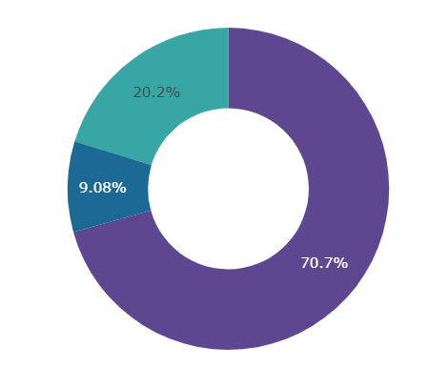
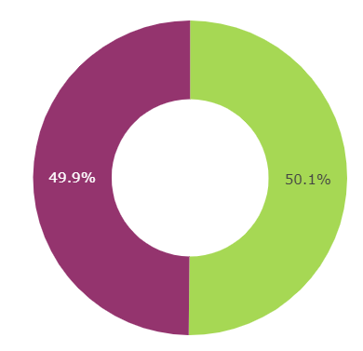
Análisis del negocio
Distribución de las ventas: Farmacia Calella

Slide 18
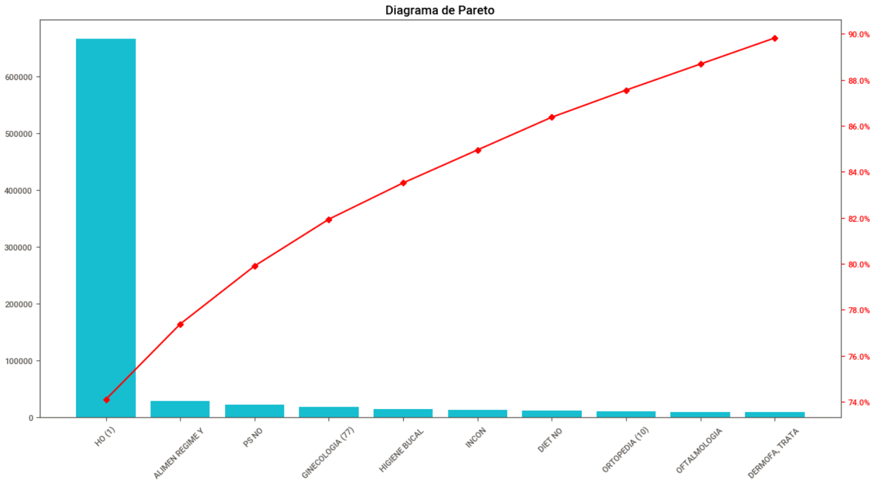
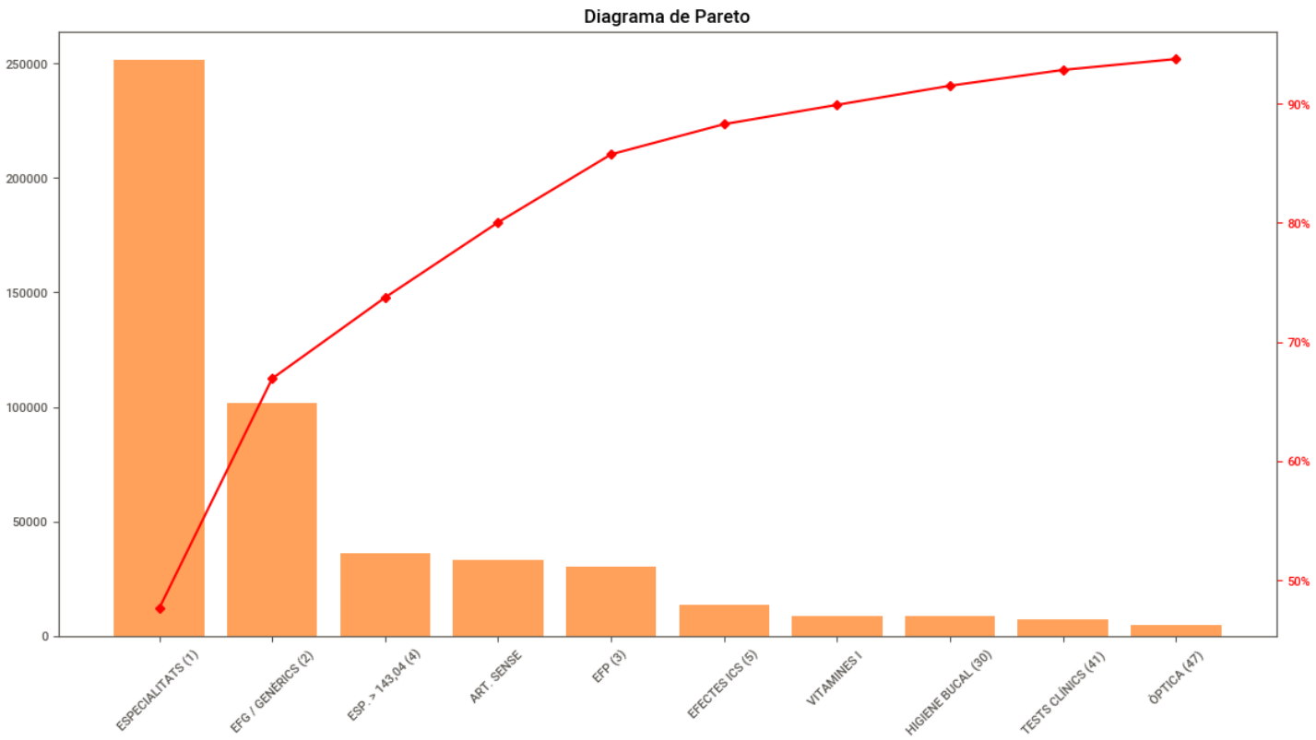
Análisis del negocio
Farmacia CALELLA
Farmacia BARCELONA

Slide 19
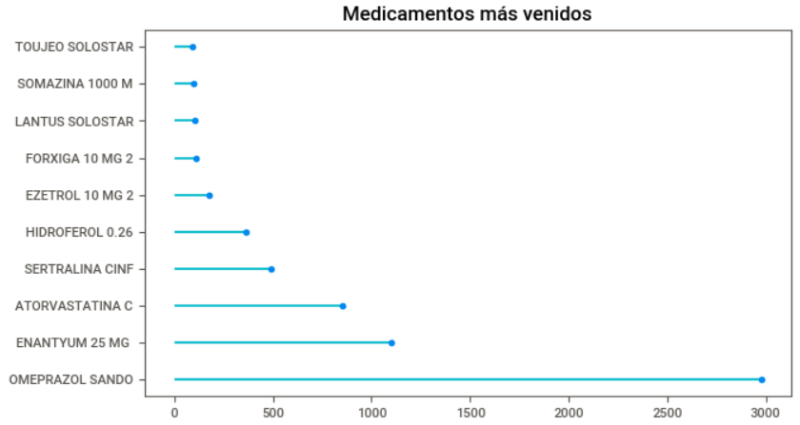
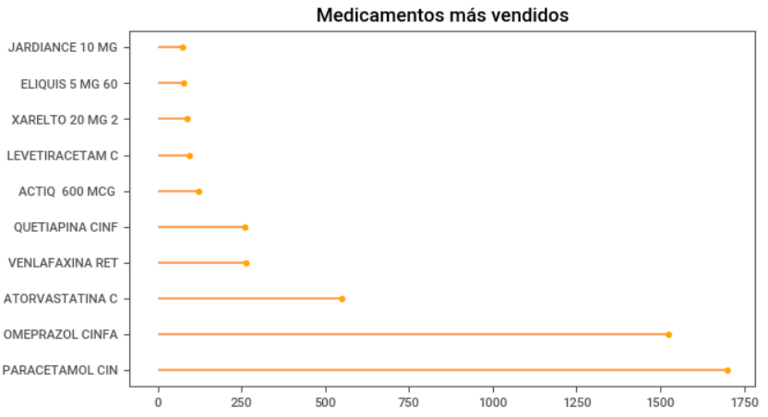
Análisis del negocio
Farmacia CALELLA
Farmacia BARCELONA

Slide 20
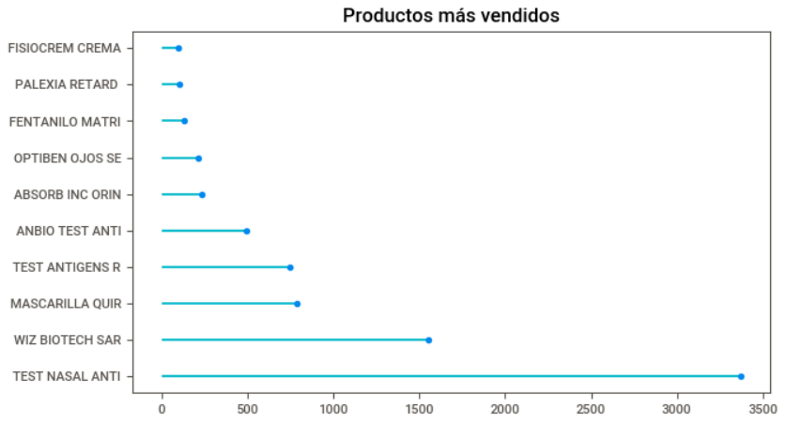
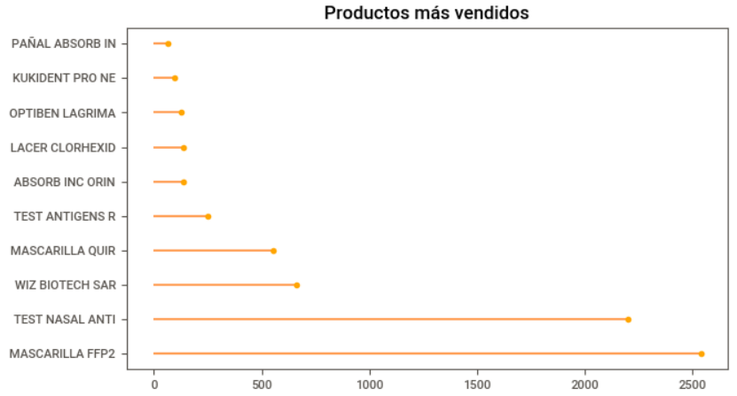
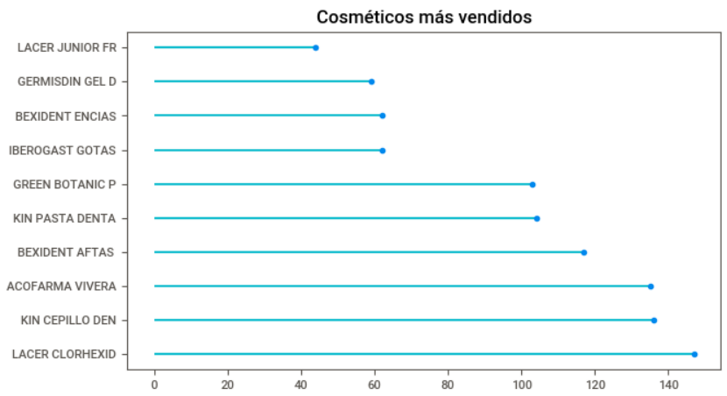
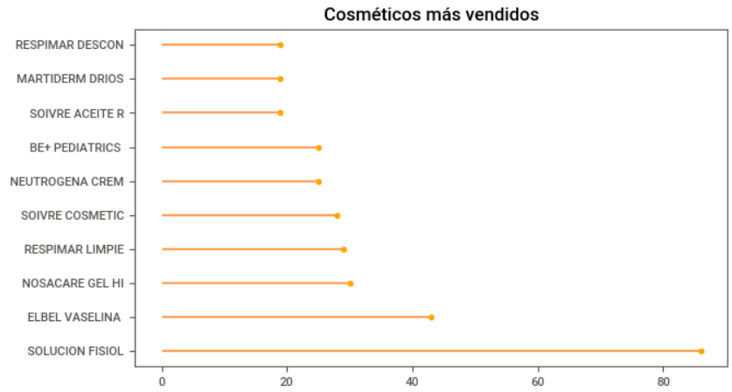
Análisis del negocio
Farmacia CALELLA
Farmacia BARCELONA

Slide 21
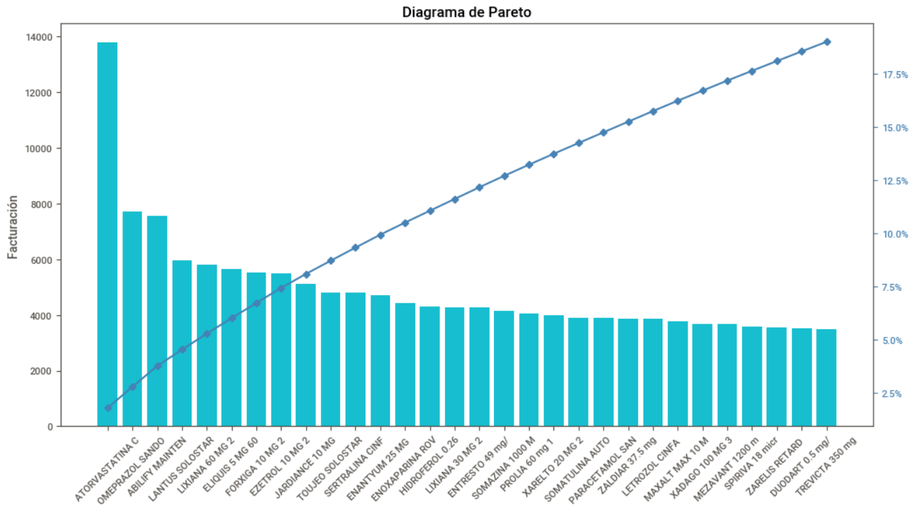
Análisis del negocio

Slide 22
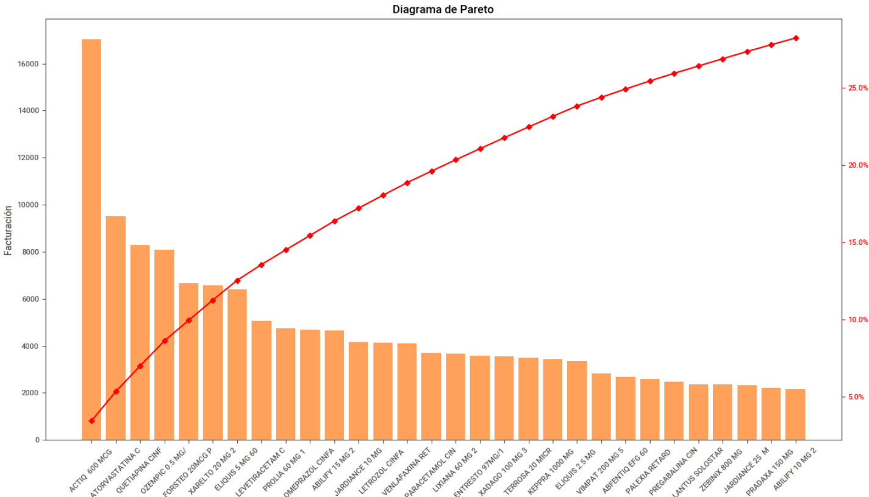
Análisis del negocio

Slide 23
+4000
800
Productos diferentes
Productos importantes

Slide 24
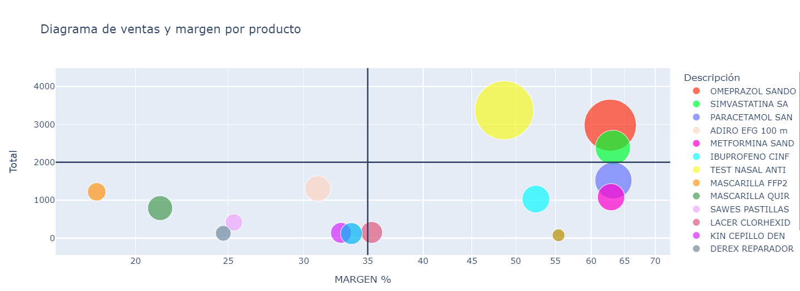
Análisis del negocio
Farmacia Calella

Slide 25
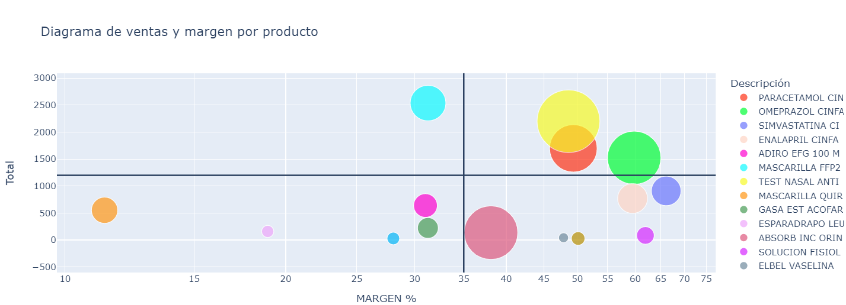
Análisis del negocio
Farmacia Barcelona

Slide 26
03
Conclusiones

Slide 27
Conclusiones
ESTACIONALIDAD
VENTAS not(Medicamentos)
Clientes habituales
Más marcada en la farmacia de Calella, pero no tanto como esperaba.
Mayor volumen de venta de cosméticos y otros productos no esenciales en la farmacia de Calella.
+ Poder adquisitivo
Mayor número de clientes habituales en la farmacia de Barcelona

Slide 28
Conclusiones
Productos
Influencia del covid
Enorme diversidad de productos. Importante la buena gestión de almacén y stocks.
Mascarillas y tests, entre los productos más vendidos

Slide 29
Gracias
Please keep this slide for attribution

